Slide 1
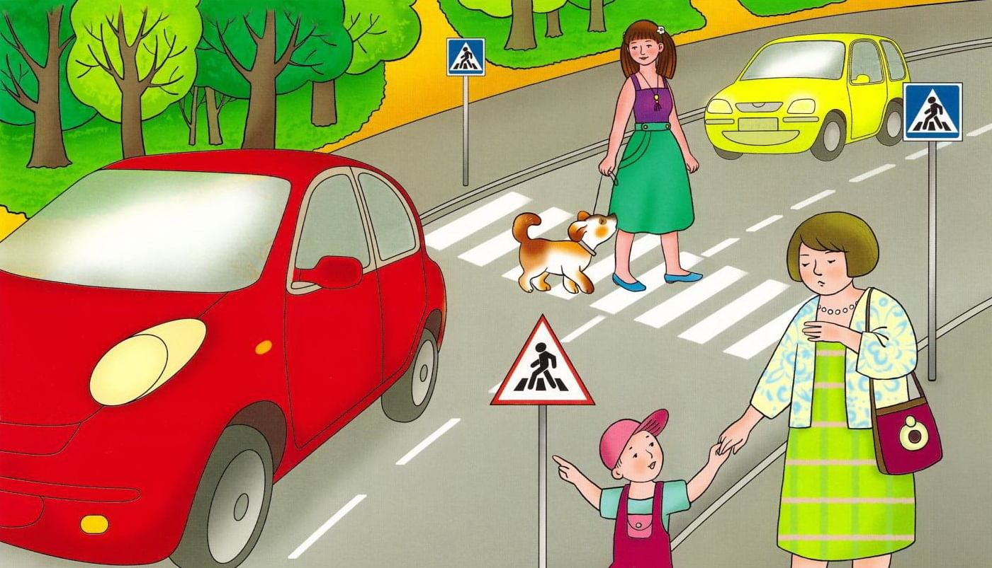
БЕЗОПАСНОСТЬ НА ДОРОГАХ
Играть

Slide 2
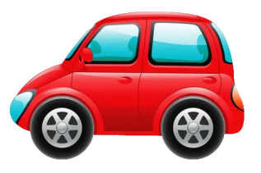
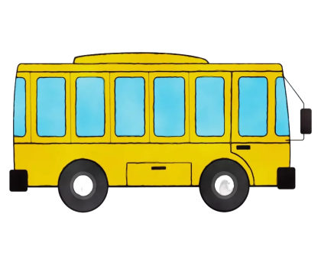
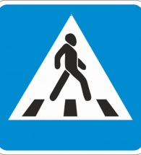
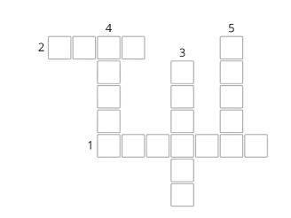
?

Slide 3
?

Slide 4
?

Slide 5
?

Slide 6
?

Slide 7
Станция «Решаем проблему»
Далее
Назад

Slide 8
Станция «Весёлый перекресток»
Далее
Назад

Slide 9
Станция «Творческая»
Далее
Назад

Slide 10
Станция «Знатоки ПДД»
Далее
Назад

Slide 11
Станция «Бульварь дорожных знаков»
Далее
Назад

Slide 12
Причины
Проблема
Вывод
Факты
Работа в группе. Капитан команды зачитывает, что получилось.
Далее

Slide 13
Все движения разминки, Повторяйте без запинки.
Далее

Slide 14
Придумайте синквейн со словом - название вашей команды
первая строка − тема синквейна
вторая строка − два слова прилагательные
третья строка - образована тремя глаголами, описывающими характерные действия объекта;
четвертая строка − фраза из четырех слов
пятая строка − одно слово-резюме, выражающая личное отношение автора синквейна к описываемому предмету или объекту;
Далее

Slide 15
Сектор «Размышляй-ка»
«Закон улиц и дорог очень добрый: он охраняет от страшного несчастья, бережёт жизнь, но он очень суров к тем, кто его не выполняет. Поэтому только постоянное соблюдение правил позволяет переходить улицу смело.»
Вспомните и назовите основные правила поведения на улице.
Далее

Slide 16
Основные правила поведения на улице:
По улице надо идти спокойным шагом.
Идти только по тротуару, по правой его стороне.
Улицу нужно переходить только на зелёный сигнал светофора, или по
переходам..
Прежде, чем переходить дорогу, посмотри налево, потом направо.
Нельзя играть, кататься на коньках, велосипедах на дороге.
Нужно быть чутким, внимательным, отзывчивым, оказывать помощь друг другу.
Далее

Slide 17
Сектор «Отвечай-ка»
Ситуация. Вы вышли из автобуса и хотите перейти на противоположную сторону дороги.
Как это нужно сделать правильно?
Далее

Slide 18
Нельзя обходить автобус ни спереди, ни сзади.
Стоящий автобус, как его не обходи, закрывает собой участок дороги, по которому в тот момент, когда вы решили ее перейти, может проезжать автомобиль. Надо подождать когда автобус отойдет, или переходя дорогу, отойти от него как можно дальше.
Далее

Slide 19
Сектор «Разгадай-ка»
Какое слово зашифровано?
Далее

Slide 20
Ответ
Перекрёсток
Далее

Slide 21
Сектор «Черный ящик»
В чёрном ящике находится предмет, который предотвращает перемещение пассажира по инерции в салоне автомобиля.
Далее

Slide 22
Ремень безопасноти
Далее

Slide 23
Сектор «Блиц-Вопрос»
Что должен делать пешеход, чтобы стать заметней для водителя?
2. Если нет тротуара, где можно двигаться пешеходу?
3. С какого возраста разрешается детям ездить на велосипеде по улице?
Далее

Slide 24
Иметь на одежде светоотражатели.
2. По обочине слева, навстречу транспорту
3. Ездить на велосипеде разрешается детям с 14 лет.
Далее

Slide 25
Сектор «Угадай-ка»
Представьте себе, что ты - водитель троллейбуса. На первой остановке в пустой салон вошли 5 человек. На второй остановке вошли двое и один сошел, на третьей - поднялись 4 пассажира, а двое сошли. Сколько лет водителю троллейбуса?
Далее

Slide 26
Столько лет, сколько тому, к кому обращён этот вопрос.
Далее

Slide 27
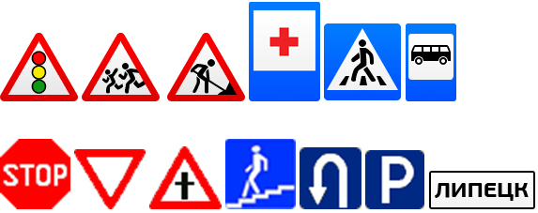
Даются карточки со знаками. Распределить знаки по группам и назвать их. Какой знак лишний?
Далее

Slide 28
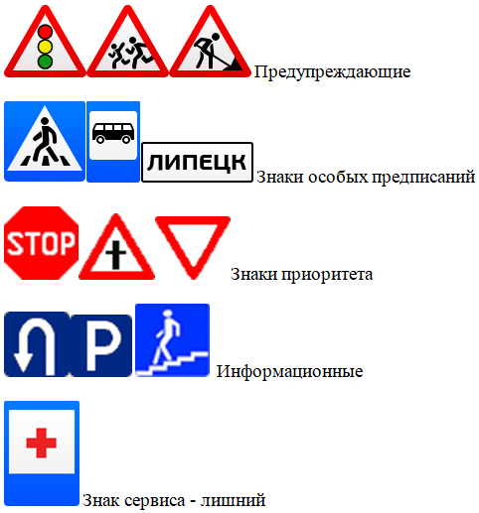
Далее

Slide 29
Поздравляю! Игра пройдена

